Slide 1
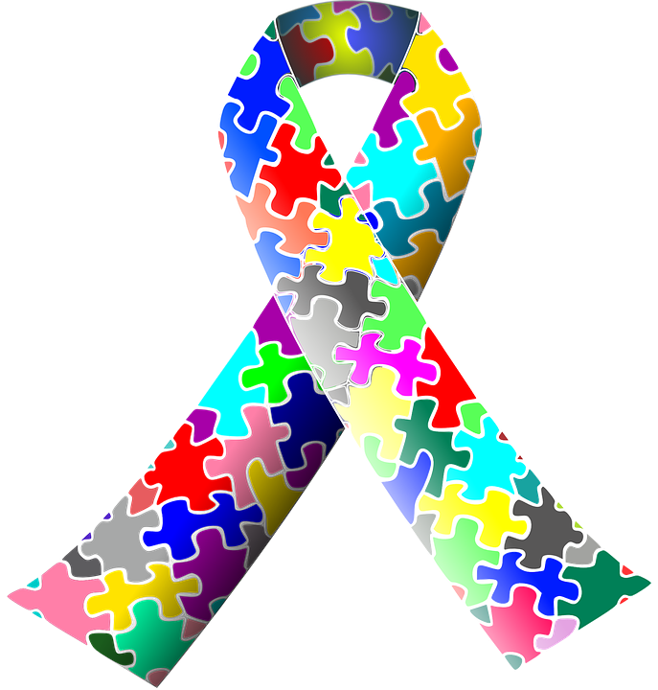
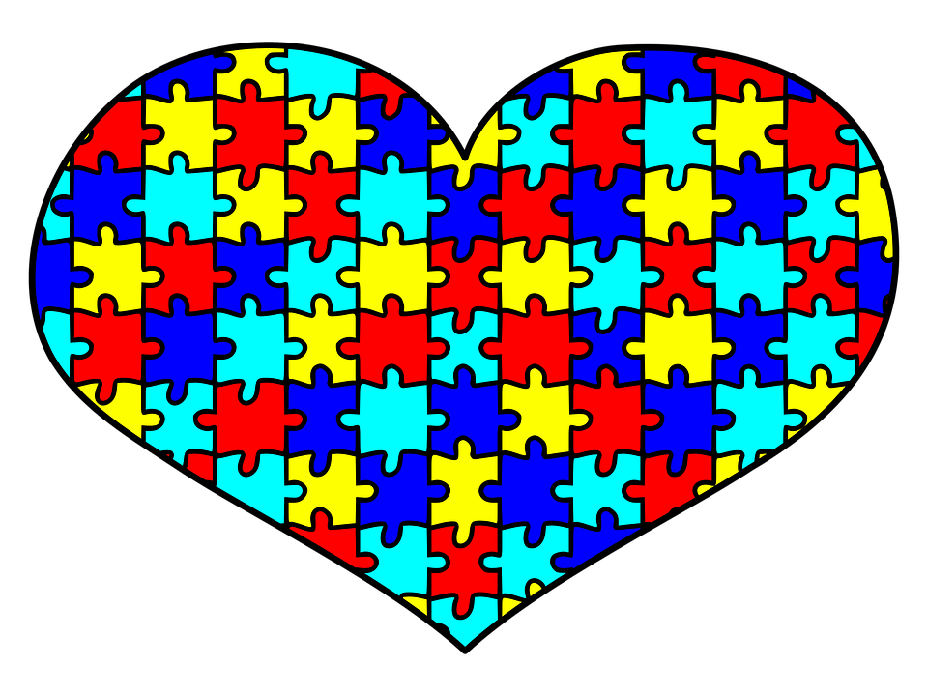
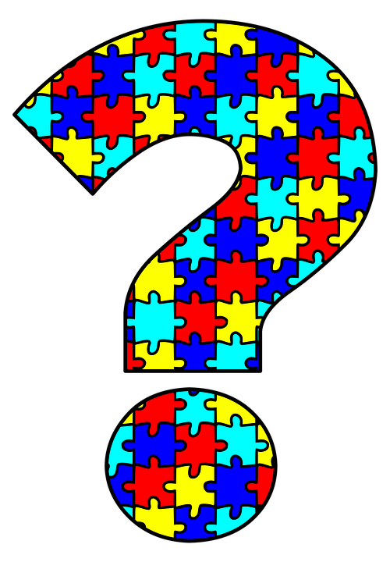
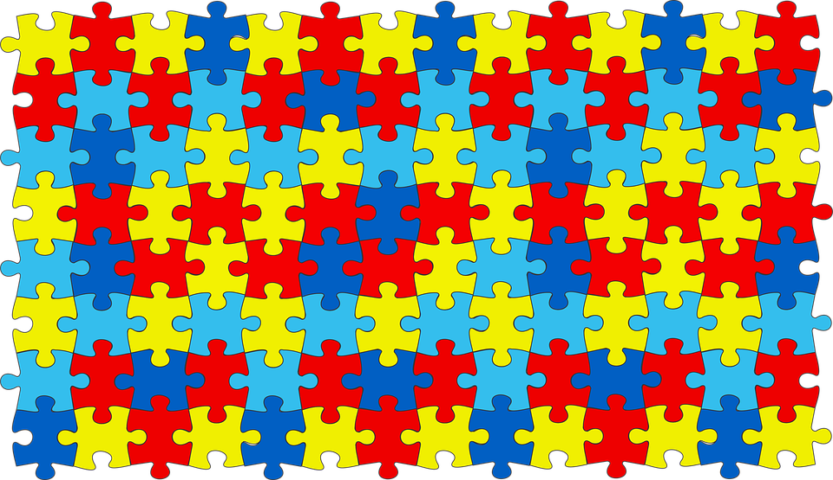
Trastorno del espectro autista
Es una afección neurológica, que inicia en la niñez y se mantiene durante toda la vida. Afecta cómo una persona se comporta, interactúa con otros, se comunica y aprende.
Se le conoce como "trastorno de espectro" porque las personas que lo presentan pueden tener una gran variedad de síntomas distintos.
No se conocen las causas, sin embargo, la genética y el ambiente juegan un papel importante
El tratamiento incluye terapia de comportamiento y de comunicación, desarrollo de habilidades y/o medicamentos para controlar los síntomas.
Algunos indicios de que se está frente a un caso son:
• Hay poco interés social
• No comparten intereses
• Ausencia de juego simbólico
• Se establece poco contacto visual y no observan la expresión de la cara del interlocutor
No acostumbran a realizar la sonrisa social.
Su lenguaje, es literal (no entienden las bromas, los chistes, los dobles sentidos ni las metáforas).
Evitan el contacto físico o les gusta más bien poco.
Tienen hipersensibilidad táctil, olfativa, gustativa y auditiva.
Frecuentemente existe poca sensibilidad al dolor.
Presentan intereses inusuales. Además, son repetitivos y no compartidos.
Pueden mostrar comportamientos extraños, repetitivos y auto estimulantes como el balanceo, el movimiento de aleteo de manos o caminar de puntillas entre otros.
Un diagnóstico precoz, el conocimiento de la enfermedad y, sobre todo, un entorno familiar comprometido con el problema, contando con la ayuda de los profesionales adecuados, puede contribuir de forma muy significativa en el individuo con esta condición
Para el diagnóstico y tratamiento se requiere una valoración de especialistas
¡CONSTRUYAMOS SALUD JUNTOS!
SERVICIO MÉDICO UNED

